Slide 1

Convênio Simplificado
Curso de Prestação de Contas
Orientação as equipes das Comissões acerca da aplicação dos regramentos específicos às Transferências Especiais, atualmente convertidas em Convênio Simplificado.
Diretoria de Gestão de Fundos

Slide 2

Quem somos
À Diretoria de Gestão de Fundos compete:
■I – gerenciar os fundos estaduais vinculados à SEF;
■II – regularização de pendências apontadas pelos órgãos estaduais de controle interno e externo, no âmbito de sua competência;
■III – exercer outras atividades determinadas e concernentes às questões afetas ao seu âmbito de competência; e
■IV – compete a DIGF a Gestão do Módulo de Transferência Especial.

Slide 3
Cronologia
2021
2023
2023
2024
2024
Transferências Especiais - TE “PIX”
Convênios
Transferências Especiais Voluntárias - TEVs
Inconstitucionalidade TEV
Convênio Simplificado
EC nº 81/2021
01/07/2021
Portaria nº 321/2021
12/08/2021
Decreto nº 083/2023
31/03/2023
Lei nº 18.676/2023
10/08/2023
Decisão STF
12/09/2024
EC 95/2024
06/11/2024
Lei nº 19.093/2024
08/11/2024
Dec. nº 766/2024 22/11/2024

Slide 4
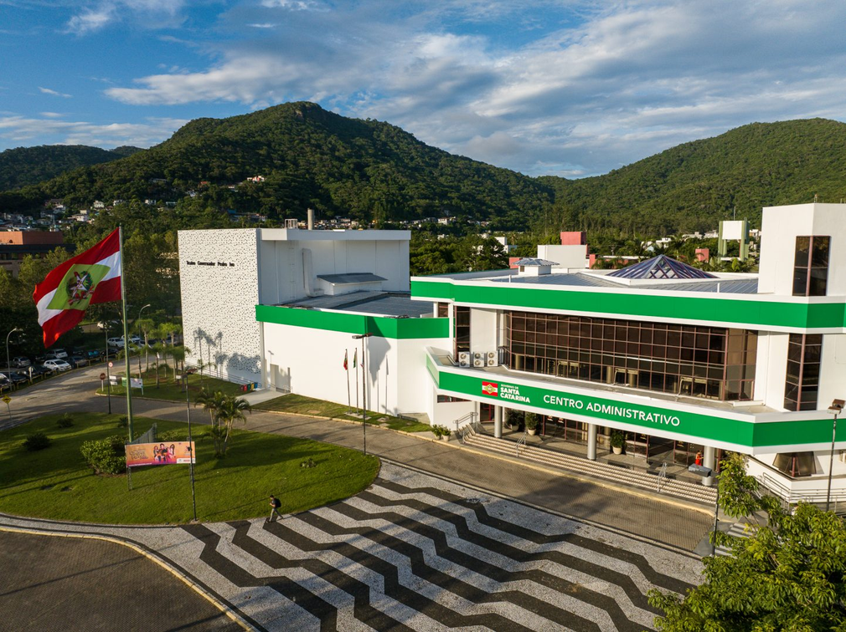



HISTÓRICO LEGAL até o CONVÊNIO SIMPLIFICADO
Transferência Especial - TE “PIX”
Convênios
  Emenda Constitucional Estadual nº 081 de 1º de julho de 2021 - “§ 3º As Transferências voluntárias aos Municípios serão consideradas transferências especiais...”
  Portaria nº 321 de 12 de agosto de 2021 - normas e instruções para a execução das TEs.
  Decreto Estadual nº 083 31 de março de 2023 - normas relativas as TEs para pagamentos dos saldos aprovados nos exercícios de 2021 e 2022.
  Revogado pela Lei da TEV
  Poucas transferências convertidas
Transferências Especiais Voluntárias - TEV
Convênio Simplificado
  Lei Estadual nº 18.676 de 10 de agosto de 2023 - regulamenta as TEVs de que trata o § 3º da CE.
  Decisão Monocrática STF de 12 de setembro de 2024 - inconstitucionalidade da TEV
  Emenda Constitucional nº 095 de 06/11/2024 - institui o regime simplificado para celebração de convênios para transferência voluntária.
  Lei Estadual nº 19.093 de 08/11/2024 - regulamenta o regime simplificado.
  Decreto nº 766 de 22/11/2024 - regulamenta a lei do regime simplificado

Slide 5

Convênio Simplificado
As transferências voluntárias aos Municípios poderão ocorrer mediante celebração de convênio com regime simplificado
Principais etapas e características
Requerimento e Plano de Trabalho Simplificado
Portaria SEF/SGG
Plano de Trabalho atualizado
Documentos do processo de contratação
Previsão Orçamentária da Contrapartida, se houver
DART - Convênio Simplificado
Análise Técnica UG concedente
Minuta do Convênio Simplificado e Parecer Jurídico
Parecer Referencial nº 8/2024 – PGE (Parecer nº 439/2024)
Assinatura do Termo e Publicação do extrato no DOE
Pagamento da 1ª parcela ou parcela única
Prestação de Contas Final - Anexo único da Lei nº 19.093/2024

Slide 6



Critérios
Valor limite até
R$ 5.000.000,00 para o repasse do Estado
Beneficiários
Município e Fundos públicos
Assinatura de Termo
Instrumento
Vedações
Modificar o objeto ou a finalidade pactuada
Vedações
Despesas com pessoal e encargos sociais

Slide 7




Fluxograma - Convênio Simplificado
Passo a passo para a operacionalização de um Convênio Simplificado
Requerente
Casa Civil / NGC
Gabinete do GOV.
SEF
Unidade Gestora
Controle Interno
Início do CS
Envio da requerimento
Casa Civil fica responsável por avisar o beneficiário acerca dos encaminhamentos dos processos.
CS rejeitado e processo arquivado
Retorno ao beneficiário
Sem ajuste do Plano de Trabalho o processo é arquivado
Execução do objeto
Abertura de processo SGP-e /
Cadastro da proposta no SIGEF
Processo arquivado por impedimento
Registro no SIGEF
Cadastro da Portaria e Associação ao CS
Instrução processual e encaminhamento para a UGs
A solicitação foi autorizada?
Publicação de Portaria Conjunta SEF/SGG
Deverá ser anexado na aba documentos o Termo do Convênio Simplificado com a publicação do DOE e o Plano de Trabalho atualizado, caso necessário.
Análise Técnica
Celebrou o CS?
Avaliar CS no SIGEF
Gerar Arquivo Pagamento
Realização do Pagamento
Processar Arquivo APP
O fluxo poderá se repetir quantas vezes forem necessárias até a correta apresentação dos documentos listados na legislação.
Em operação - Necessidade de aprimoramento
Situação da operação sistêmica
Cadastro
Avaliação
Pagamento
Contabilidade: Desde o início do fluxo de operacionalização no SIGEF até a baixa da PC deverão ser realizados os lançamentos contábeis das rotinas executadas para transparência e controle.

Slide 8
Etapas da Proposta SIGEF - Módulo Transferência Especial
01.
02.
03.
04.
05.
Manter Transferência Especial
Importar Dados TE
Encaminhar Transferência Especial para Publicação
Manter Portaria Transferência Especial
Associar Portaria à Transferência Especial
Avaliar Pagamento da Transferência Especial
Nesta etapa, são cadastradas as informações conforme Plano de Trabalho do apresentado pelo Município
O lançamento é realizado pela SCC.
Após a conferência da documentação apresentada e com base nas demandas públicas são selecionadas as propostas para publicação.
Após a publicação da Portaria SEF/SGG a SCC cadastra os dados publicados no sistema SIGEF.
Cada Portaria contém uma relação de propostas que são devidamente vinculadas no sistema.
Inicia nesta funcionalidade as análises realizadas pela UG Concedente para celebração do Convênio. Neste etapa são lançados dados do domicílio bancário, subação e procedimento licitatório.

Slide 9
Etapas da Proposta SIGEF - Módulo Transferência Especial
06.
07.
08.
09.
10.
Gerar Transferência Especial Arquivo
DART - Convênio Simplificado
Processar Arquivos (APP/TRANSP/UNIEDU/EMPAR)
Situação Credor
Definir Prorrogação Prestação de Contas
Situação Credor
Realizar Prestação de Contas
Nesta etapa, são cadastradas as informações pertinentes a parcela a ser paga, incluindo seus dados orçamentários e valor.
O demonstrativo apresenta um compilado das regularidades que são verificadas para os convênios simplificados. O sistema faz a verificação para gerar e para processar
Após as aprovações, o arquivo gerado é processado emitindo as Notas de empenho, Liquidação e Preparação de Pagamento.
Cada parcela paga gera uma PC que tem uma data limite para ser enviada. Caso seja necessário a prorrogação do Convênio, é necessário a alteração por esta funcionalidade.
Por aqui as PCs são recebidas e são realizados os lançamentos decorrentes das análises técnicas.
As situações de regularidades e irregularidades devem ser selecionadas após o Parecer CONIN e Secretário/Presidente.

Slide 10

Comparativo Prestações de Contas
TE - TEV - CONVÊNIO SIMPLIFICADO
TRANSFERÊNCIA ESPECIAL
Port. nº 321/2021
TRANSFERÊNCIA ESPECIAL VOLUNTÁRIA
Lei nº 18.676/2023
CONVÊNIO SIMPLIFICADO
Lei nº 19.093/2024
Balancete de Prestação de Contas
Nota de Empenho
Notas Fiscais
Comprovante de Pagamento
Ordem de Serviço
Termos Aditivos ao Convênio Simplificado
Relatório de Medição
Laudo Técnico
1
1
2
Acervo Fotográfico
Relação de bens adquiridos/produzidos
ART/RRT
Comprovante de contrapartida
Execução da contrapartida em bens e serviços
Extratos bancários
Conciliação bancária
  O laudo técnico na TE e TEV era um relatório simplificado com as descrições das etapas executadas apresentado pelo beneficiário.
  Para as obras com valores acima de R$ 1.500.000,00 será necessário a vistoria in loco após o marco de execução de 100% do cronograma físico.

Slide 11
Comparativo Prestações de Contas
TE - TEV - CONVÊNIO SIMPLIFICADO
TRANSFERÊNCIA ESPECIAL
Port. nº 321/2021
CONVÊNIO SIMPLIFICADO
Lei nº 19.093/2024
TRANSFERÊNCIA ESPECIAL VOLUNTÁRIA
Lei nº 18.676/2023
CONVÊNIO SIMPLIFICADO
Lei nº 19.093/2024
Identificação Oficial - Marca de Governo
Cadastro Nacional de Obras - CNO
Certidão Negativa de Débitos - CND
Parecer do Controle Interno Municipal
Comprovante de Devolução dos Saldos
Comprovante de Devolução de Rendimentos
Relatório de execução físico-financeira
Termo de aceitação definitivo do objeto
Termo de encerramento da execução do objeto
Documentação referente à devolução de saldos

Slide 12
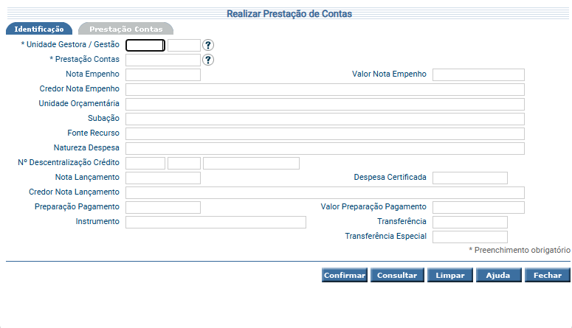
Prestação de Contas - Convênio Simplificado

Slide 13
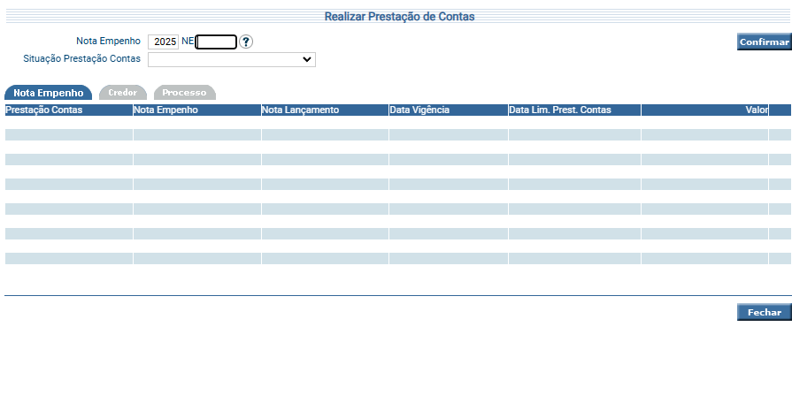
Prestação de Contas - Convênio Simplificado

Slide 14
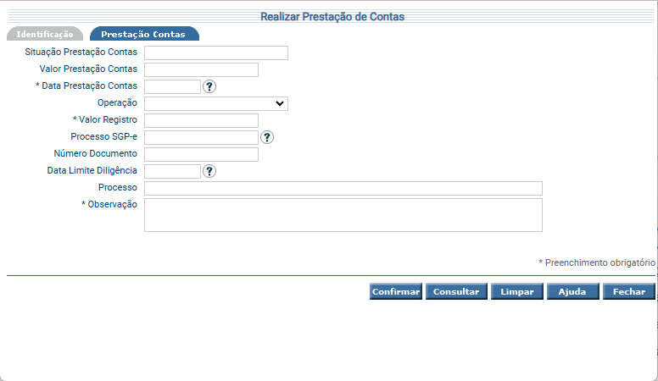
Prestação de Contas - Convênio Simplificado

Slide 15

Cronograma das PCs
Etapas | Etapas | Situação
01. | Recebimento da Prestação de Contas (avaliação preliminar da documentação apresentada) | Entregue
02. | Início da análise pelo servidor dentro dos parâmetros legais | Em análise
03. | Necessidade de ajustes e complementação de documentos/informações pelo beneficiário | Em diligência
04. | Todos os quesitos apresentados e aprovados. Registro após Parecer CONIN e manifestação expressa do Secretário/Presidente | Baixa Regular
05. | Questões que não impactam na finalidade do objeto. Registro após Parecer CONIN e manifestação expressa do Secretário/Presidente | Baixa Regular Ressalvas
06. | Parecer CONIN e manifestação expressa do Secretário/Presidente. Registro após o Parecer final do Tribunal nos casos de TCE. | Baixa Tribunal de Contas

Slide 16

Cronograma das PCs
Etapas | Etapas | Situação
01. | Não houve o recolhimento de saldo. Parecer CONIN e manifestação expressa do Secretário/Presidente. Adoção dos procedimentos do Dec. 1.886/2013 e IN 13/2012 TC | Irregular Saldo Não Recolhido
02. | Sem apresentação de algum dispêndio. Parecer CONIN e manifestação expressa do Secretário/Presidente. Adoção dos procedimentos do Dec. 1.886/2013 e IN 13/2012 TC | Irregular Sem Comprovação
03. | Recursos aplicados em desacordo ao Plano de Trabalho. Parecer CONIN e manifestação expressa do Secretário/Presidente. Adoção procedimentos do Dec. 1.886/2013 e IN 13/2012 TC | Irregular Pgto Indevido
04. | Recursos não aplicados na finalidade. Parecer CONIN e manifestação expressa do Secretário/Presidente. Adoção procedimentos do Dec. 1.886/2013 e IN 13/2012 TC | Irregular Desvio Finalidade
05. | Procedimentos administrativos e instauração da Tomada de Contas Especial | Tomada de Contas Especial

Slide 17
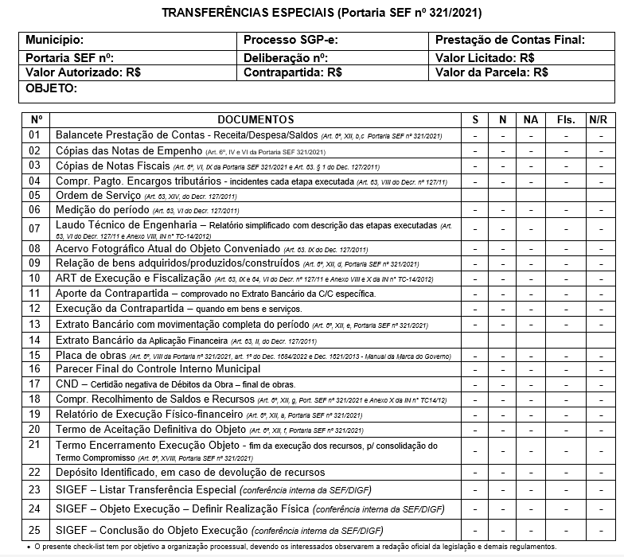
Checklist Prestação de Contas
TE
Portaria nº 321/2021

Slide 18
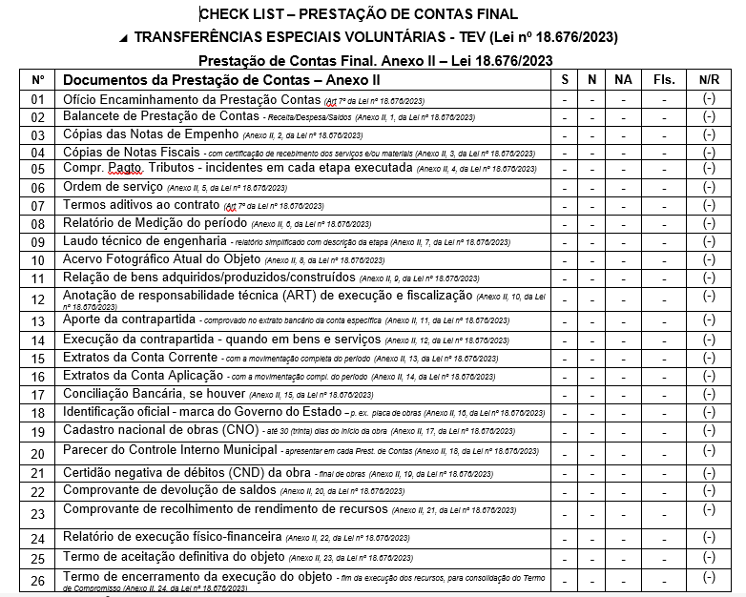
Checklist Prestação de Contas
TEV
Lei nº 18.676/2023

Slide 19
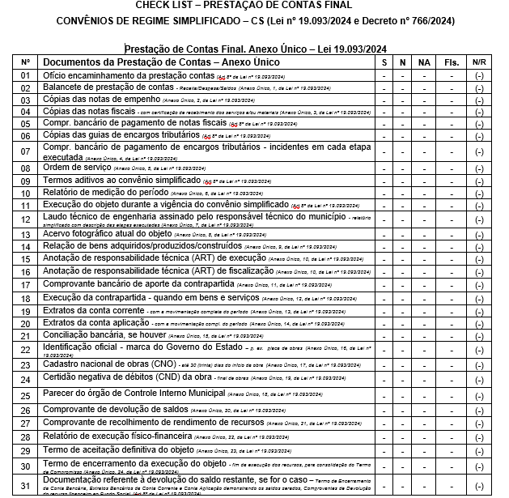
Checklist Prestação de Contas
Convênio Simplificado
Lei nº 19.093/2024

Slide 20
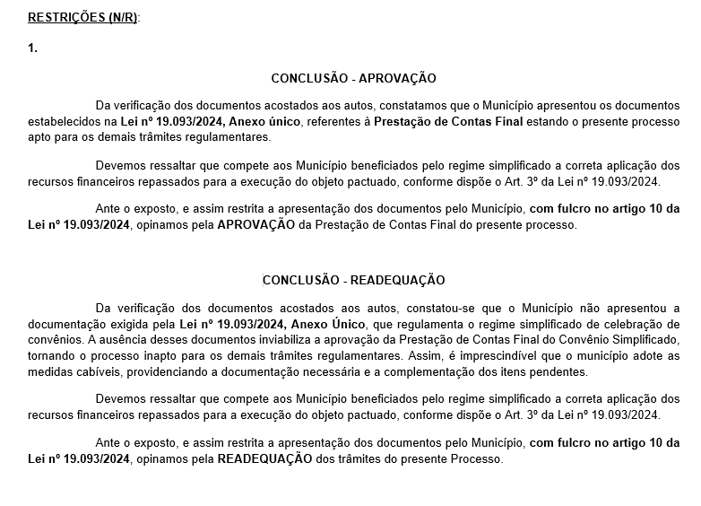
Checklist Prestação de Contas
Convênio Simplificado
Lei nº 19.093/2024

Slide 21
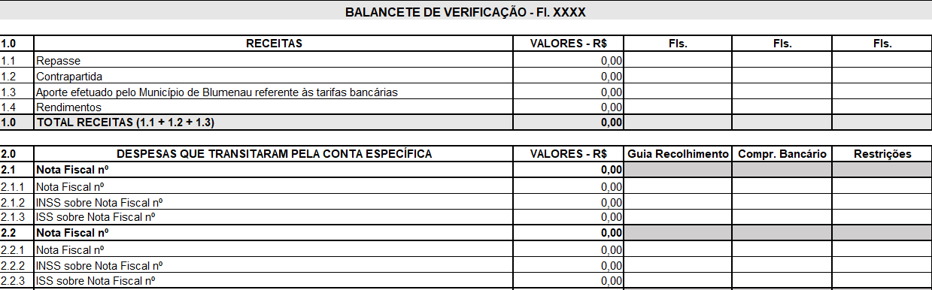
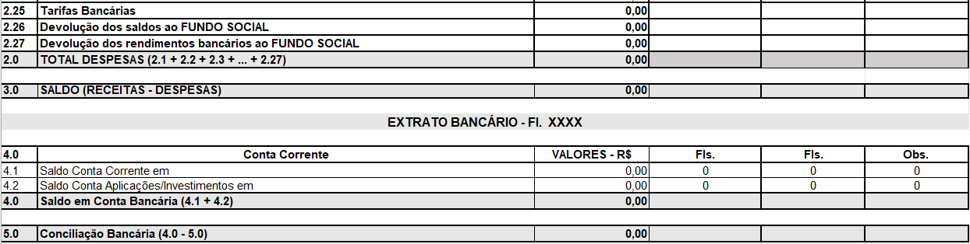
Conciliação bancária Prestação de Contas
Convênio Simplificado
Lei nº 19.093/2024

Slide 22

Decreto Estadual nº 1.008 de 03 de junho de 2025
Autoriza a criação de Grupos de Trabalho de Prestação de Contas (GT PC), em caráter temporário, com a finalidade de realizar análise do estoque de prestações de contas de recursos repassados a título de subvenções, auxílios e contribuições.
[...] Art. 3º Os membros do GT PC terão as mesmas atribuições do analista de prestação de contas do órgão ou da entidade, podendo, no exercício de suas funções, realizar diligências, solicitar apoio técnico e jurídico, dentre outras atividades inerentes à análise das prestações de contas.
§ 1º O responsável pelo setor de prestação de contas do órgão ou da entidade deverá coordenar as atividades do GT PC. (grifo DIGF)

Slide 23
Obrigado!
Diretoria de Gestão de Fundos
Diretor: Francisco Vieira Pinheiro
  Gerente: Janine da Silva

